Slide 1
第八章 排序
1.教学目的
介绍简单的排序方法、先进的排序方法的基本原理及实现方法。
2 .教学要求
① 熟练掌握各种排序的算法思想、方法及稳定性。
② 理解各种排序方法的特点并能灵活运用。
③ 掌握各种排序方法的时间和空间复杂度分析。
④ 能从“关键字间的比较次数”及“记录的移动次数”分析排序算法最 好情况、平均情况和最坏情况的时间性能。

Slide 2
3．教学重点：
① 各种排序算法的思想和性能分析。
② 各种排序算法的比较。
4．教学难点：
①快速排序、堆排序、归并排序和基数排序的基本思想。
②快速排序、堆排序、归并排序和基数排序的排序过程。

Slide 3
8.1 排序的基础知识
8.1.1 排序的基本概念
排序(sorting)是按关键字的非递减或非递增顺序对一组记录重新进行整队(或排列)的操作。
排序的定义：
假设含有n个记录的序列为：{r1，r2，…，rn} (9-1)
它们的关键字相应为：{k1，k2，…，kn}。
对式(9-1)的记录序列进行排序就是要确定序号1，2，…，n的一种排列：
{p1，p2，…，pn}
使其相应的关键字满足如下的非递减(或非递增)的关系：
kp1≤kp2≤…≤kpn (9-2)
使式(9-1)的记录序列重新排列成一个按关键字有序的序列：
{rp1≤rp2≤…≤rpn} (9-3)

Slide 4
假设ki = kj (1≤i≤n，1≤j≤n，i ≠ j)，且在排序前的序列中ri领先于rj (即i < j)。若在排序后的序列中ri仍领先于rj，则称所用的排序方法是稳定的；
反之，若使排序后的序列中rj领先于ri，则称所用的排序方法是不稳定的。
无论是稳定的还是不稳定的排序方法，均能排好序。

Slide 5
8.1.2 排序的分类
根据在排序过程中涉及的存储器不同，可将排序方法分为两大类：
内部排序：在排序进行的过程中不使用计算机外部存储器的排序过程。
外部排序：在排序进行的过程中需要对外存进行访问的排序过程。
本章仅讨论各种内部排序的方法。内部排序的方法很多，根据排序算法的时间复杂度来区分，则可分为三类：
(1)简单的排序方法，其时间复杂度为O(n2)；
(2)先进的排序方法，其时间复杂度为O(nlbn)；
(3)基数排序，其时间复杂度为O(d×n)。
对内部排序来说，排序算法的性能主要考虑以下三个方面：
①时间性能 ②辅助空间 ③算法复杂度

Slide 6
8.1.3 存储结构
对于待排序的记录序列，有三种常见的存储表示方法：
(1)向量结构：将待排序的记录存放在一组地址连续的存储单元中。
(2)链表结构：采用链表结构时，记录之间逻辑上的相邻性是靠指针来维持的。
(3)记录向量与地址向量结合：将待排序记录存放在一组地址连续的存储单元中，同时另设一个指示各个记录位置的地址向量。

Slide 7
本章讨论的排序算法大部分采用向量结构，即顺序存储。为了讨论方便，假设待排记录的关键字均为整数，均从数组中下标为1的位置开始存储，下标为0的位置存储监视哨，或空闲不用。
#define MAXSIZE 20 /*一个用作示例的小顺序表的最大长度*/
typedef int KeyType;
typedef struct
{
KeyType key;
OtherType otherdata;
} RecordType;
typedef struct
{
RecordType r[MAXSIZE]; /*r[0] 闲置或作为判别标识的“哨兵”单元*/
int length; /*顺序表长度*/
}SqList; /*顺序表类型*/

Slide 8
8.2 简单排序方法
8.2.1 简单选择排序
1、排序思想
我们假定排序结果是从小到大排列。简单选择排序的基本思想：
○首先，在待排序序列中选择出最小的记录，然后将这个最小的数据元素与第一个记录交换，第一个记录到位，这叫做第一趟排序；
○第二趟，就是从第二个记录到最后一个记录中选择最小的记录，之后将最小的记录与第二个记录交换，第二个记录到位；
○以此类推，进行n-1趟，序列就有序了。

Slide 9
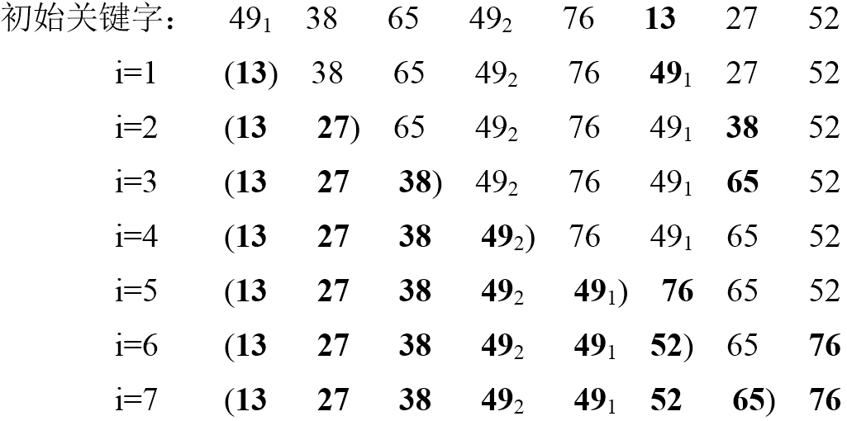
例如，对一组关键字：
进行简单选择排序过程中，每一趟排序之后的状况如图8.1所示。
图8.1 选择排序示例

Slide 10
2、排序算法
选择排序的实现过程下：
1 void SelectSort(SqList *L)
2 { /*对顺序表L作简单选择排序*/
3 RecordType temp;
4 for(i=1; i<L->length; ++i)
5 { /*选择第i个小的记录，并交换到位*/
6 j=i; /* j用于记录最小元素的位置*/
7 for(k=i+1; k<=L->length; k++) /*在L.r[i..L.length]中选择key最小的记录*/
8 if(L->r[k].key<L->r[j].key) j=k;
9 if(i!=j) /*第i个小的记录L->r[j]与第i个记录交换*/
10 { temp=L->r[j];
11 L->r[j]=L->r[i];
12 L->r[i]=temp;
13 }
14 }
15 }/*SelectSort

Slide 11
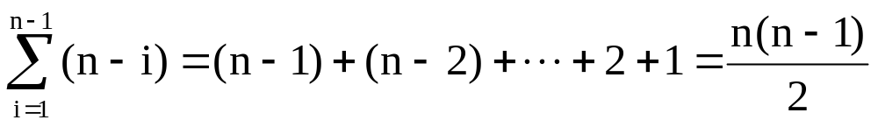
3、效率分析
简单选择排序的时间复杂度的分析就是以上面这两种操作的执行次数为依据。简单选择排序过程中需要进行的比较次数与初始状态下待排序的记录序列的排列情况无关。当i=1时，需进行n-1次比较；当i=2时，需进行n-2次比较；依此类推，共需要进行的比较次数是
即进行比较操作的时间复杂度为O(n2)。选择排序是在原记录数据空间上通过记录的交换进行的，交换记录时需要用一个辅助工作变量，因此它的空间复杂度为O(1)。
就选择排序方法本身讲，它是一种稳定的排序方法。

Slide 12
8.2.2 直接插入排序
1、排序思想
插入排序的基本思想：
在一个已排好序的记录子集的基础上，每一步将下一个待排序的记录有序地插入到已排好序的记录子集中，直到将所有待排记录全部插入为止。
打扑克牌时的抓牌就是插入排序一个很好的例子，每抓一张牌，插入到合适位置，直到抓完牌为止，即可得到一个有序序列。
一般情况下，第i趟直接插入排序的操作为：在含有i-1个记录的有序子序列r[1..i-1]中插入一个记录r[i]后，变成含有i个记录的有序子序列r[1..i]。

Slide 13
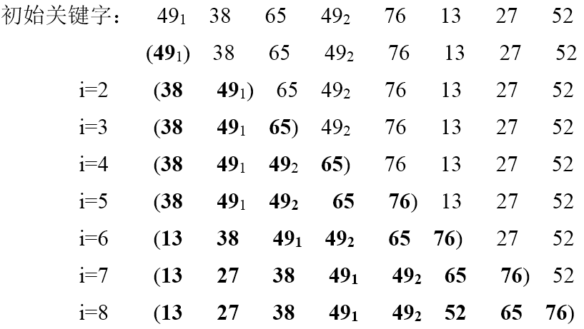
例如，对一组关键字：
进行插入排序过程中，每一趟排序之后的状况如图8.2所示。
图8.2 直接插入排序示例

Slide 14
2、算法实现
为了提高效率，我们附设一个监视哨r[0]，使得r[0]始终存放待插入的记录。监视哨的作用有两个：一是备份待插入的记录，二是防止越界。整个插入排序需进行n-1趟“插入”。插入排序的算法如下：
1 void InsertSort(SqList *L)
2 { /*对顺序表L作插入排序*/
3 for(i=2; i<=L->length; ++i)
4 if(L->r[i].key<L->r[i-1].key)
5 { /*当“<”时，才需将L->r[i]插入有序表*/
6 L->r[0]=L->r[i]; /*将待插入记录复制为哨兵*/
7 j=i-1;
8 while(L->r[0].key<L->r[j].key)
9 { L->r[j+1]=L->r[j]; /*记录后移*/
10 j--;
11 }
12 L->r[j+1]=L->r[0]; /*插入到正确位置*/
13 } /* if */
14 } /* InsertPass */

Slide 15
3、直接插入排序算法分析
从空间角度来看，它只需要一个辅助空间L->r[0]。从时间耗费角度来看，主要时间耗费在关键字比较和移动元素上。
执行的时间耗费主要取决于数据的分布情况。若待排序记录是随机的，即待排序记录可能出现的各种排列的概率相同，则直接插入排序的时间复杂度为T(n) = O(n2)。利用r[0] 始终存放待插入的记录，空间复杂度为S(n) = O(1)。
直接插入排序方法是稳定的排序方法。

Slide 16
4、折半插入排序
折半插入排序算法的描述如下：
1 void BinSort(RecordType r[ ], int length)
2 { /*对记录数组r进行折半插入排序，length为数组的长度*/
3 for(i=2; i<=length; ++i) 
4 { x= r[i];
5 low=1; high=i-1;
6 while(low<=high) /*确定插入位置*/
7 { mid=(low+high) / 2;
8 if(x.key<r[mid].key)
9 high=mid-1;
10 else
11 low=mid+1;
12 }
13 for(j=i-1; j>= low; --j)
14 r[j+1]= r[j]; /*记录依次向后移动*/ 
15 r[low]=x; /*插入记录*/
16 }
17 }

Slide 17
5、表插入排序
表插入排序是采用链表存储结构进行插入排序的方法。表插入排序的基本思想是：
先在待插入记录之前的有序子链表中查找应插入位置，然后将待插入记录插入链表。
由于链表的插入操作只修改指针域，不移动记录，所以表插入排序可提高排序效率。
在算法的具体实现上，我们可以采用静态链表作为存储结构。表插入排序示例如图8.3所示。

Slide 18
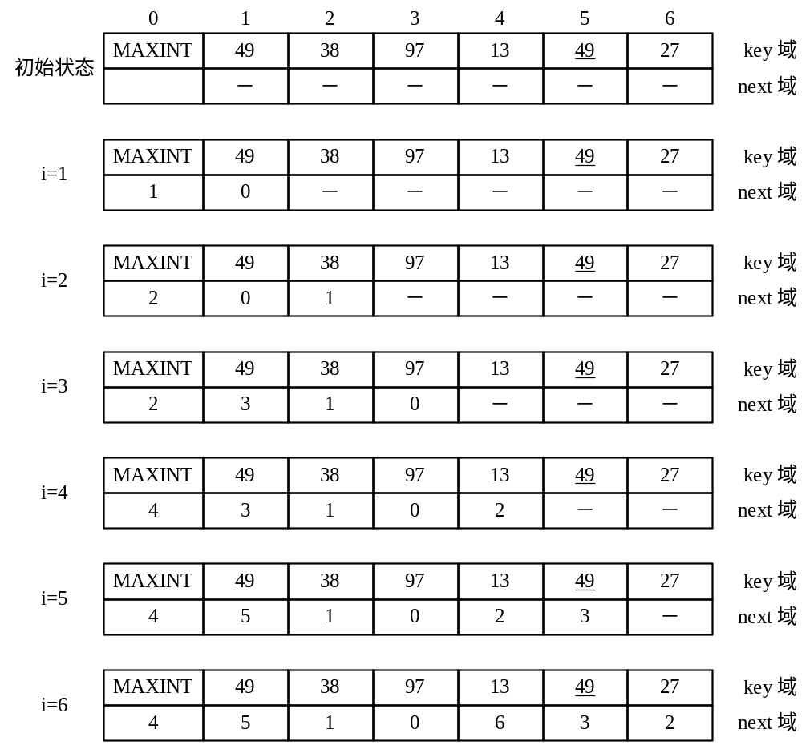
图8.3 表插入排序示例

Slide 19
首先给出类型说明如下：
typedef int KeyType;
typedef struct
{ KeyType key;
OtherType other-data;
int next;
} RecordType1;
设r为用RecordType1类型数组表示的静态链表，为了插入方便，用r[0]作为表头结点，即r[0].next指向静态循环链表的第一个结点，并令表头记录的关键字为最大的整数MAXINT。在排序开始时，令表头结点和第一个记录结点组成循环链表。

Slide 20
表插入排序算法描述如下：
1 void SLinkListSort(RecordType1 r[], int length)
2 { int n=length;
3 r[0].next=1; r[1].next=0; /*构造只有一个元素的有序静态循环链表*/
4 for(i=2; i<=n-1; i++) 
5 { p= r[0].next; q=0;
6 while(p>0&&r[p].key<r[i].key) /*寻找插入位置*/ 
7 { q=p; p= r[p].next; }
8 r[q].next=i; r[i].next=p; /*修改指针，完成插入*/ 
9 }
10 } /* SLinkListSort */

Slide 21
8.2.3 希尔排序
1、基本思想
希尔排序又称“缩小增量排序”，是1959年由D.L.Shell提出的，较前述直接插入排序方法有较大的改进。
希尔排序的基本思想：
先将整个待排记录序列分割成为若干子序列，对每个子序列分别进行直接插入排序，待整个序列中记录“基本有序”时，再对全体记录进行一次直接插入排序。
希尔排序具体设计思路为：
① 选择一个增量序列t1，t2，…，tk，其中ti > tj，i<j；最后一个增量一定是1，即tk=1。
② 按增量序列个数k对序列进行k趟排序。

Slide 22
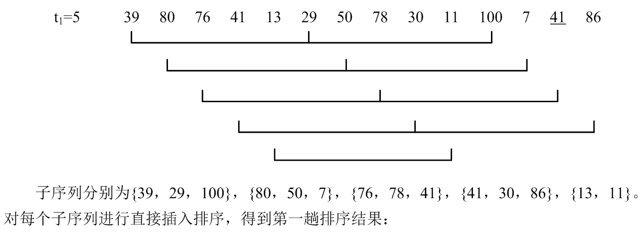
例如，待排序列为39，80，76，41，13，29，50，78，30，11，100，7，41，86。增量分别取5、3、1，则排序过程如图8.4所示。
图8.4 希尔排序过程示例

Slide 23
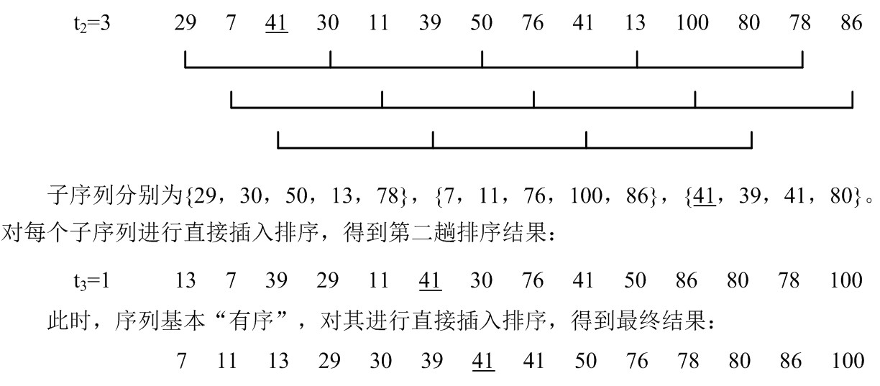
图8.4 希尔排序过程示例

Slide 24
2、算法实现
希尔排序算法如下：
1 void ShellInsert(SqList *L, int delta)
2 { /*对L->r[ ]做一趟希尔插入排序，delta为增量*/
3 for(i=1+delta; i <= L->length; i++) /* 1+delta为第一个子序列的
第二个元素的下标*/
4 if(L->r[i].key < L->r[i-delta].key)
5 { L->r[0] = L->r[i]; /*备份r[i] */
6 for(j = i-delta; j > 0&&L->r[0].key < L->r[j].key; j-=delta)
7 L->r[j+delta] = L->r[j];
8 L->r[j+delta] = L->r[0];
9 }
10 }
void ShellSort(SqList *L)
/*对记录数组r做希尔排序，delta[0..t-1]为增量序列数组*/
{  for(i=0; i<t; ++i)
ShellInsert(L，delta[i]); 
}

Slide 25
3、算法分析
希尔排序时效分析是一个复杂的问题，关键字的比较次数与记录移动次数依赖于增量因子序列的选取，特定情况下可以准确估算出关键字的比较次数和记录的移动次数。目前还没有人给出最好的选取增量因子序列的方法。增量因子序列可以有各种取法，有取奇数的，也有取质数的，但需要注意：最后一个增量因子必须为1。
从图9.4的排序过程中可以看出，相同关键字记录的领先关系发生变化，则说明该排序方法是不稳定的。

Slide 26
8.2.4 起泡排序
1、基本思想
起泡排序的基本思想：
○首先将第一个记录的关键字和第二个记录的关键字进行比较，若为逆序(即r[1].key>r[2].key)，则将两个记录交换之，然后比较第二个记录和第三个记录的关键字，若为逆序(即r[2].key>r[3].key)，则将两个记录交换之，以此类推，直到第n-1个记录和第n个记录的关键字进行比较为止。此过程为第一趟起泡排序，其结果使得关键字最大的记录被安置到最后一个记录的位置上。
○然后进行第二趟起泡排序，对前n-1个记录进行同样操作，其结果是使关键字次大的记录被安置到第n-1个记录的位置上。
○整个起泡排序只需进行k(1≤k＜n)趟起泡操作，起泡排序的结束条件是“在某一趟排序过程中没有进行记录交换的操作”。

Slide 27
2、算法实现
对有n个记录的序列进行起泡排序，最多要进行n-1趟，如果某一趟中没有交换记录，那意味着该序列已经有序，算法结束。算法描述如下：
1 void BubbleSort(SqList *L)
2 { /*对记录数组L->r做起泡排序*/
3 RecordType temp;
4 n=L->length;
5 change=TRUE; /*设置交换标识为TRUE，便于进入循环*/
6 for(i=1; i<=n-1&&change; ++i)
7 { change=FALSE; /*在第i趟中先设置记录交换标识为FALSE */
8 for(j=1; j<=n-i; ++j)
9 if(L->r[j].key > L->r[j+1].key) /*若相邻两记录逆序，交换*/
10 { temp = L->r[j];
11 L->r[j] = L->r[j+1];
12 L->r[j+1] = temp;
13 change = TRUE;
14 }
15 }
16 } /* BubbleSort */

Slide 28
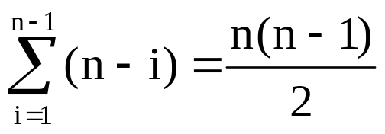
3、算法分析
最好情况下，待排序列已有序，只进行一趟起泡排序，关键字需要n-1次比较，不需移动记录。
最坏情况下，待排序记录按关键字的逆序进行排列，此时，每一趟起泡排序需进行n-i次比较，3i次移动。
经过n-1趟起泡排序后，总的比较次数为： ，总的移动次数为3n(n-1)/2次。
该算法的时间复杂度为O(n2)，空间复杂度为O(1)。
起泡排序法是一种稳定的排序方法。

Slide 29
8.3 先进排序方法
8.3.1 快速排序
1、基本思想
快速排序采用了一种分治的策略，该方法的基本思想是：
(1)先从数列中取出一个数作为基准数(该记录称为枢轴)。
(2)将比基准数大的数全放到它的右边，小于或等于基准数的全放到它的左边。
(3)再对左右两部分重复第(2)步，直到各区间只有一个数，达到整个序列有序。
快速排序是从起泡排序改进而得的一种“交换”排序方法。

Slide 30
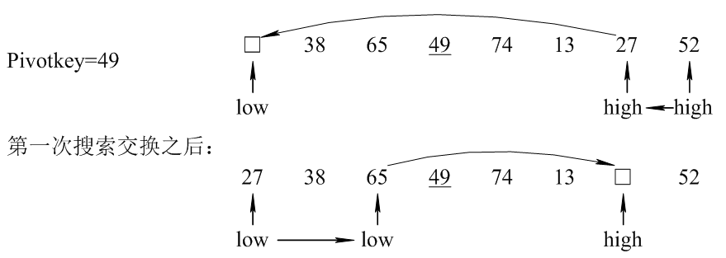
2、实现过程示例
图8.5给出了一趟快速排序过程示例。
初始关键字：49，38 ，65，49 ，74，13 ，27，52。
low=1；high=8；r[0]=r[low]；枢轴记录(49)送辅助单元
找好数轴后，从右边开始找第一个比它小的，交换，换后，从左边找第一个比它大的，交换，再从右边开始找第一个比它小的，交换，重复直到左边都比它小，右边都比它大。
图8.5 一趟快速排序过程示例

Slide 31
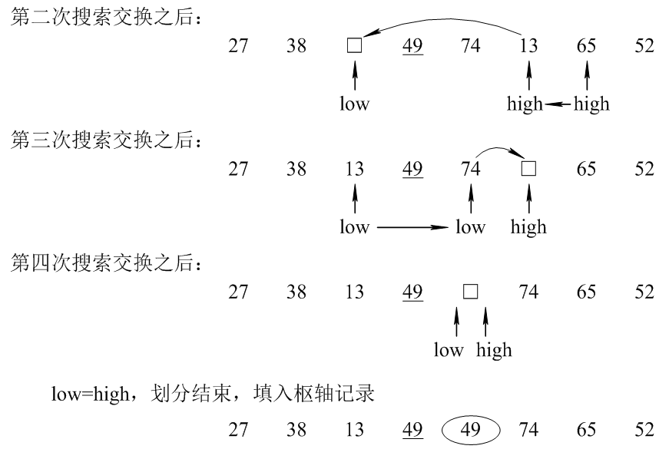
图8.5 一趟快速排序过程示例

Slide 32
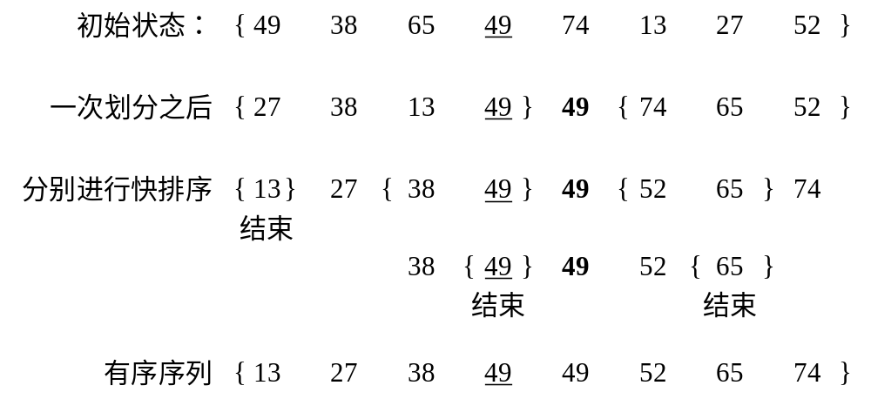
对枢轴两侧的左右区域继续如法炮制，即整个快速排序的过程可递归进行。如图8.6所示。
图8.6 快速排序过程示例

Slide 33
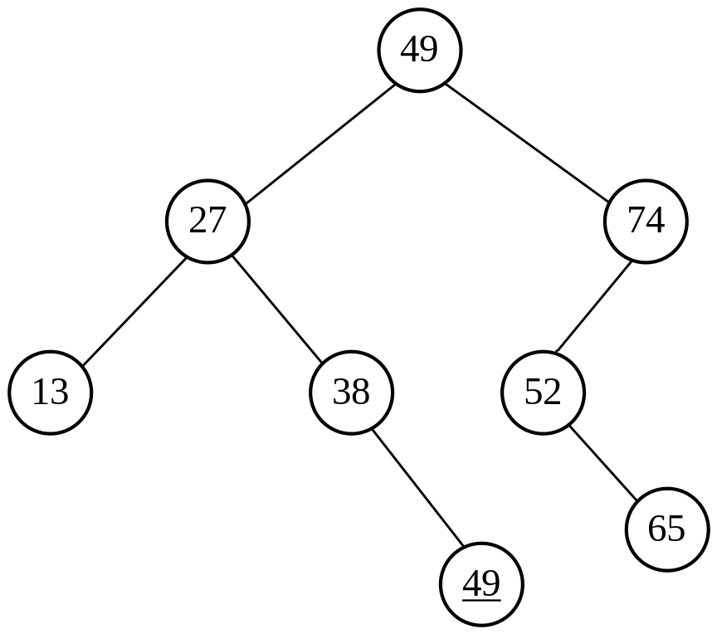
可以用递归树来描述快速排序的递归过程的执行情况。图8.6的快速排序过程如图8.7所示。
图8.7 快速排序递归树

Slide 34
3、算法实现
一趟快速排序算法如下：
1 int Partition(RecordType R[], int low, int high)
{ /*对记录子序列R[low..high]进行一趟快速排序，并返回枢轴记录所在位置，
使得在它之前的 记录的关键字均不大于它的关键字，
在它之后的记录的关键字均不小于它的关键字*/
2 R[0]=R[low]; /*将枢轴记录移至数组的闲置分量*/
3 Pivotkey=R[low].key; /*枢轴记录关键字*/
4 while(low<high) /*从表的两端交替地向中间扫描*/
5 { while(low<high&&R[high].key>=pivotkey) /*从右向左扫描*/
6 --high;
7 R[low++]=R[high]; /*将比枢轴记录小的记录移到低端*/
8 while(low<high&&R[low].key<=pivotkey) /*从左向右扫描*/
9 ++low;
10 R[high--]=R[low]; /*将比枢轴记录大的记录移到高端*/
11 }/*while
12 R[low]=R[0]; /*枢轴记录移到正确位置*/
13 return low; /*返回枢轴位置*/
14 }/*Partition

Slide 35
算法中使用了一对参数s和t作为待排序区域的上、下界。在算法的递归调用过程执行中，这两个参数随着“区域的划分”而不断变化。快速排序的算法如下：
1 void QSort(RecordType R[], int s, int t)
2 { /*对记录序列R[s..t]进行快速排序*/
3 if(s<t-1) /*长度大于1 */
4 { pivotloc=Partition(R, s, t); /*对R[s..t]进行一次划分，并返回枢轴位置*/
5 QSort(R, s, pivotloc-1); /*对低端子序列递归排序*/
6 QSort(R, pivotloc+1, t); /*对高端子序列递归排序*/
7 }//if
8 }//Qsort

Slide 36
4、枢轴元素的选取
枢轴元素通常选择序列中的第一个元素，为了改善最坏情况下的时间性能，可以在枢轴的选择上进行改变。一般来说，在序列R[s]～R[t]中，枢轴通常可选：
(1) 首元素R[s]或者尾元素R[t]。
(2) 中值元素。这里，中值的意思是取首元素R[s]、尾元素R[t]和中间位置的元素三者中“中间大小”的那个元素。
(3) 随机元素R[i]，i是s～t之间的一个随机整数。

Slide 37
5、时间、空间复杂度分析
快速排序的一次划分Partition算法从两头交替搜索，直到low和high重合，时间复杂度是O(n)，整个快速排序算法的时间复杂度与划分的趟数有关，快速排序的时间性能取决于快速排序递归的深度。
快速排序的平均时间复杂度是O(nlbn)，因此，该排序方法被认为是目前最好的一种内部排序。
从空间性能上看，尽管快速排序需要一个元素的辅助空间，由于快速排序是递归的，每层递归调用时的指针和参数均要用栈来存放，存储开销在理想情况下为O(lbn)；在最坏情况下为O(n)。
快速排序是不稳定的排序方法。

Slide 38
8.3.2 归并排序
1、基本原理
归并排序(merge sort)是利用归并操作的一种排序方法。所谓归并，是指将两个或两个以上的有序表合并成一个有序表，通过两两合并有序序列之后再合并，最终获得一个有序序列。

Slide 39
2、递归实现归并排序算法
合并两个有序序列的算法如下：
1 void Merge(RecordType SR[], RcdType TR[], int i, int m, int n)
{ /*将有序的SR[i..m]和SR[m+1..n]归并为有序的TR[i..n] */
2 for(j=m+1, k=i; i<=m&&j<=n; ++k) /*将SR中记录由小到大地并入TR */
3 {
4 if(SR[i].key<=SR[j].key) TR[k]=SR[i++];
5 else TR[k]=SR[j++];
6 }
7 while(i<=m) TR[k++]=SR[i++]; /*将剩余的SR[i..m]复制到TR */
8 while(j<=n) TR[k++]=SR[j++]; /*将剩余的SR[j..n]复制到TR */
9 }//Merge

Slide 40
实现归并排序的基本思想是：
在待排序的原始记录序列R[s..t]中取一个中间位置(s+t)/2，先分别对子序列R[s..(s+t)/2]和R[(s+t)/2+1..t]进行归并排序，然后调用合并算法便可实现整个序列R[s..t]成为记录的有序序列。
10 void Msort(RecordType SR[], RecordType TR1[], int s, int t)
{ /*对SR[s..t]进行归并排序，排序后的记录存入TR1[s..t]*/
11 RecordType TR2[t-s+1]; /*开设用于存放归并排序中间结果的辅助空间*/
12 if(s==t) TR1[s]=SR[s];
13 else
14 { m=(s+t)/2; /*将SR[s..t]平分为SR[s..m]和SR[m+1..t]*/
15 Msort(SR, TR2, s, m); /*递归地将SR[s..m]归并为有序的TR2[s..m]*/
16 Msort(SR, TR2, m+1, t); /*递归地将SR[m+1..t]归并为有序的TR2[m+1..t]*/
17 Merge(TR2, TR1, s, m, t); /*将TR2[s..m]和TR2[m+1..t]归并到TR1[s..t]*/
18 }//else
19 }//Msort

Slide 41
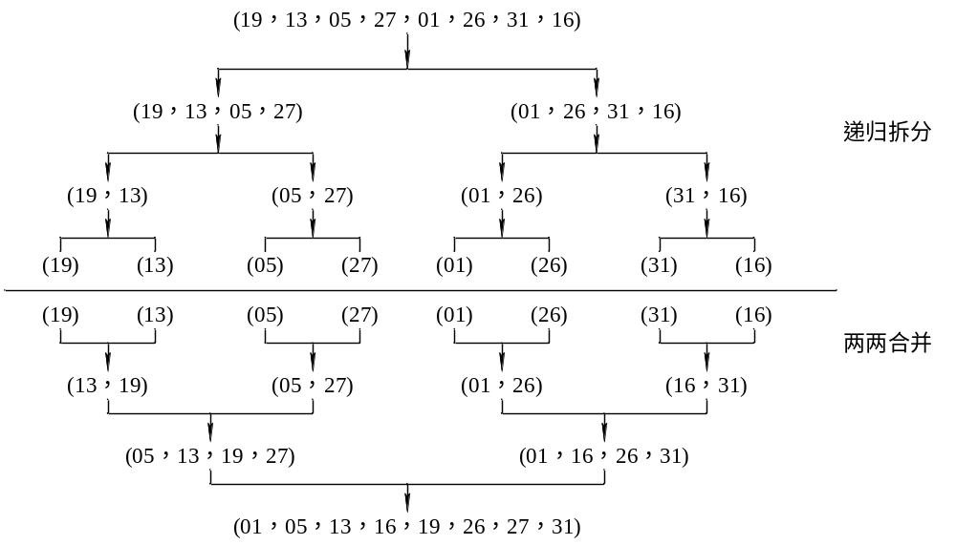
关键字序列(19，13，05，27，01，26，31，16)进行归并排序的过程如图8.8所示。
图8.8 归并排序过程示例

Slide 42
3、非递归实现归并排序
递归合并排序尽管在代码上比较清晰，容易理解，但这会造成时间和空间上的性能耗损，我们可以用非递归来实现合并排序，非递归过程可以从最小的序列开始归并直至完成。
1 void mergesort(SqList *L)
2 {
3 int TR[MAXL];
4 int k=1;
5 while(k<L->length)
6 {
7 mergepass(L->r, TR, k, L ->length); /*合并到数组TR*/
8 k=2*k; /*子序列长度加倍*/
9 mergepass(TR, L->r, k, L ->length); /*合并到数组L->r */
10 k=2*k; /*子序列长度加倍*/
11 }
12 }

Slide 43
合并两个相邻有序序列的算法如下：
13 void mergepass(int SR[], int TR[], int s, int n)
14 { /*合并大小为s的相邻子数组*/
15 int i=1, j;
16 while(i<=n-2*s+1)
17 {
18 Merge(SR, TR, i, i+s-1, i+2*s-1); /*两相邻有序序列合并*/
19 i=i+2*s;
20 }
21 if(i<n-s+1) /*归并最后两个序列*/
22 Merge(SR, TR, i, i+s-1, n);
23 else /*若最后只剩下单个子序列*/
24 for(int j=i; j<=n; j++)
25 TR[j]=SR[j];
26 }

Slide 44
4、归并排序复杂度估算
递归合并排序中，一趟归并需要将SR[1]～SR[n]中相邻的长度为h的有序序列两两归并，并将结果放入TR[1]～TR[n]中，这需要将待排序序列中的记录扫描一遍，耗时O(n)。具有n个记录的序列进行归并排序的递归的深度就是具有n结点完全二叉树的深度，可以看出整个归并排序需要进行lbn次，因此，归并排序的时间复杂度为O(nlbn)。
○归并排序在归并过程中需要与原始记录序列同样数量的存储空间存放归并结果以及递归时深度为lbn的栈空间，空间复杂度为O(n + lbn)。
○非递归的合并排序避免了递归时深度为lbn的栈空间，空间只是用到申请归并临时用的TR数组，因此，空间复杂度为O(n)。

Slide 45

8.3.3 堆排序
1、树形选择排序
树形选择排序也称做锦标赛排序，其基本思想是：
先把待排序的n个记录的关键字两两进行比较，取出较小的，然后再在 个较小的记录中，采用同样的方法进行比较，选出每两个中较小的，如此反复，直到选出最小关键字记录为止。
可以用一棵有n个结点的树来表示，选出的最小记录就是这棵树的根结点。在输出最小记录后，为再次选出次小记录，将根结点即最小记录所对应的叶子结点的关键字的值置为∞，再进行上述的过程，直到所有的记录全部输出为止。如图8.9所示。

Slide 46
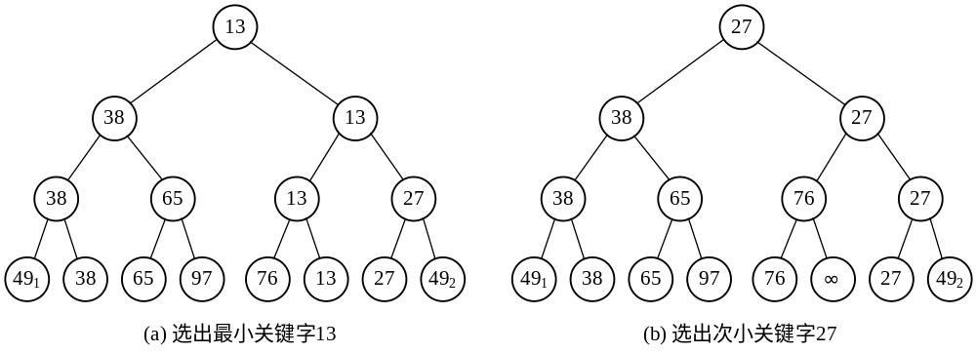
图8.9 树形选择排序示例

Slide 47


在树形选择排序中，被选中的关键字都是走了一条由叶子结点到根结点的比较的过程。含有n个叶子结点的完全二叉树的深度为 ，则在树形选择排序中，每选择一个小关键字需要进行 次比较，因此其时间复杂度为O(nlbn)。移动记录次数不超过比较次数，故总的算法时间复杂度为O(nlbn)。

Slide 48
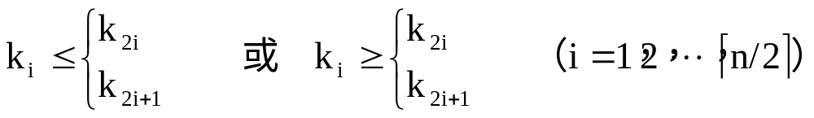
2、堆排序(heap sort)
堆排序是对树形选择排序的进一步改进。在堆排序中，把待排序的文件逻辑上看做是一棵完全二叉树，并用到堆的概念。
堆的概念：
设有n个元素的序列k1，k2，…，kn，当且仅当满足下述关系之一时，称之为堆：
若某数列是堆，则k1必是数列中的最小值或最大值，则分别称满足上式所示关系的序列为小顶堆或大顶堆。
小顶堆：每一个双亲结点都比孩子结点小。
大顶堆：每一个双亲结点都比孩子结点大。

Slide 49
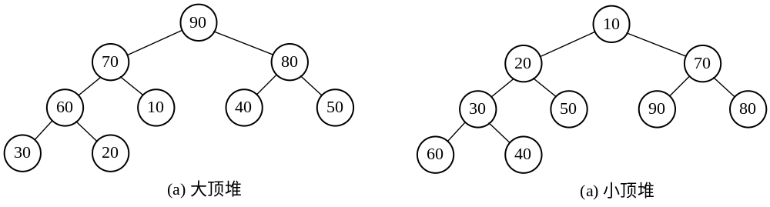
例如，{90，70，80，60，10，40，50，30，20}是一个大顶堆；{10，20，70，30，50，90，80，60，40}是一个小顶堆。若将堆看成是一个完全二叉树，和上述两个堆对应的完全二叉树如图8.10所示。
图8.10 堆的示例

Slide 50
假如我们要把序列从小到大排列，堆排序的基本思想是：
利用堆(小顶堆)进行排序，首先把待排序序列(R1，R2，…，Rn)转换成一个堆。这时，根结点具有最小值，输出根结点(可以将其与堆数组中的末尾元素交换，此时末尾元素就是最小值)，然后将剩下的n-1个结点重新调整为一个堆。反复进行下去，直到只剩下一个结点为止。
实现堆排序需解决两个问题：
① 如何将n个元素的序列按关键字建成堆。
② 输出堆顶元素后，怎样调整剩余n-1个元素，使其按关键字成为一个新堆。

Slide 51
首先，讨论②，输出堆顶元素后，对剩余元素重新建成堆的调整过程。
调整方法：
设有m个元素的堆，输出堆顶元素后，剩下m-1个元素。将最后一个元素送入堆顶，堆被破坏，其原因仅是根结点不满足堆的性质。将根结点与左、右孩子中较小的进行交换。若与左孩子交换，则左子树堆被破坏，且仅左子树的根结点不满足堆的性质；若与右孩子交换，则右子树堆被破坏，且仅右子树的根结点不满足堆的性质。继续对不满足堆性质的子树进行上述交换操作，直到叶子结点，堆被建成。称这个自根结点到叶子结点的调整过程为筛选。图8.11给出了筛选过程示例。

Slide 52
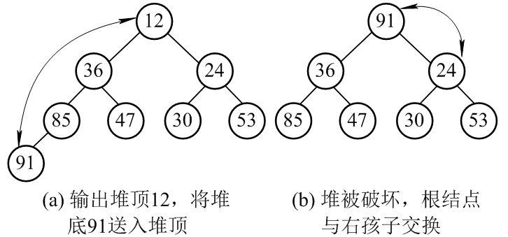
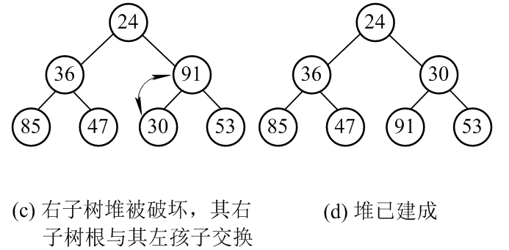
图8.11 自堆顶到叶子的调整过程

Slide 53
假设r[k..m]是以r[k]为根的完全二叉树，且分别以r[2k]和r[2k+1] 为根的左、右子树为小顶堆，调整r[k]，使整个序列r[k..m]满足堆的性质。筛选如下：
1 void sift(RecordType r[], int k, int m)
2 { t=r[k]; /*暂存“根”记录r[k] */ 
3 x=r[k].key;
4 i=k;
5 j=2*i; /*左孩子结点*/
6 finished=FALSE;
7 while(j<=m&&!finished)
8 { if(j<m&&r[j].key>r[j+1].key) /*若存在右子树，且右子树根的关键字小，
则 沿右分支筛选*/
9 j=j+1;
10 if(x<=r[j].key)
11 finished=TRUE; /*筛选完毕*/
12 else /*否则，r[j]计入r[i]，继续筛选*/
13 { r[i]=r[j];
14 i=j;
15 j=2*i;
16 } /*继续筛选*/
17 }
18 r[i]=t; /*r[k]填入到恰当的位置*/
19 } /* sift */

Slide 54

再来讨论①的实现，即对n个元素初始建堆的过程。
建堆方法：
对初始序列建堆的过程，就是一个反复进行筛选的过程。若将n个结点序列看成一棵完全二叉树，则最后一个结点是第 个结点的孩子结点。对第 个结点为根的子树开始筛选，使该子树成为堆，之后向前依次对各结点为根的子树进行筛选，使之成为堆，直到根结点。图8.12给出了建堆过程示例。

Slide 55
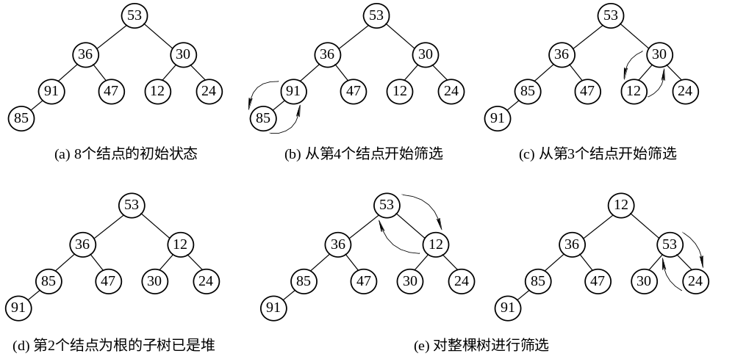
图8.12 建堆示例

Slide 56

建堆算法如下：
void crt-heap(RecordType r[ ], int length)
/*对记录数组r建堆，length为数组的长度*/
{ n=length;
for(i=n/2; i>=1; --i) /*自第 个记录开始进行筛选建堆*/
sift(r, i, n);
}
堆排序的算法如下：
1 void HeapSort(RecordType r[], int length)
/*对r[1..n]进行堆排序，执行本算法后，r中记录按关键字由大到小有序排列*/ 
2 { crt-heap(r, length);
3 n=length;
4 for(i=n; i>=2; --i)
5 {
6 b=r[1]; /*将堆顶记录和堆中的最后一个记录互换*/
7 r[1]=r[i]
8 r[i]=b;
9 sift(r, 1, i-1); /*进行调整，使r[1..i-1]变成堆*/ 
10 }
11 } /* HeapSort */

Slide 57
堆排序的时间主要耗费在建初始堆和调整建新堆时进行的反复筛选上。
○在构建堆的过程中，因为我们是完全二叉树从最下层最右边的非终端结点开始构建，整个构建堆的时间复杂度为O(n)。
○堆排序过程中，第i次取堆顶记录后重新建堆的时间复杂度为O(lbi)，需要取n-1次堆顶记录，因此重新建堆的时间复杂度为O(nlbn)。
堆排序在最坏情况下，其时间复杂度也为O(nlbn)，这是堆排序的最大优点。堆排序与树形排序相比较，排序中只需要存放一个记录的辅助空间，因此也将堆排序称做原地排序。然而堆排序是一种不稳定的排序方法。

Slide 58
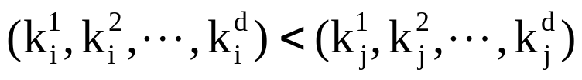
8.3.4 基数排序
基数排序(radix sorting)是和前几节讨论的排序方法完全不同的一种排序方法，基数排序是一种借助于多关键字排序的思想，是将单关键字按基数分成“多关键字”进行排序的方法。
1、多关键字排序
设n个元素的待排序列{R1，R2，…，Rn}，且每个记录包含d个关键字{k1，k2，…，kd}，则称序列对关键字{k1，k2，…，kd}有序，即对于序列中任意两个记录R[i]和R[j](1≤i≤j≤n)都满足下列有序关系：
其中，k1称为最主位关键字，kd称为最次位关键字。

Slide 59
多关键字排序按照从最高位关键字到最低位关键字或从最低位关键字到最高位关键字的顺序逐次排序，分两种方法：
(1)最高位优先法，简称MSD法：先按k1排序分组，同一组中记录，关键字k1相等，再对各组按k2排序分成子组，之后，对后面的关键字继续这样的排序分组，直到按最次位关键字kd对各子组排序后，再将各组连接起来，便得到一个有序序列。
(2)最低位优先法，简称LSD法：先从kd开始排序，再对kd-1进行排序，依次重复，直到对k1排序后便得到一个有序序列。

Slide 60
2、链式基数排序
链式基数排序：以链表存储n个待排记录，从最低位关键字起，按关键字的不同值将序列中的记录分配到RADIX个队列中，然后再收集之，如此重复d次即可。
链式基数排序是用RADIX个链队列作为分配队列，关键字相同的记录存入同一个链队列中，收集则是将各链队列按关键字大小顺序连接起来。
链式基数排序过程示例如图8.13所示。图中，f(i)是数字i队列的队头指针，e(i)是数字i队列的队尾指针。

Slide 61
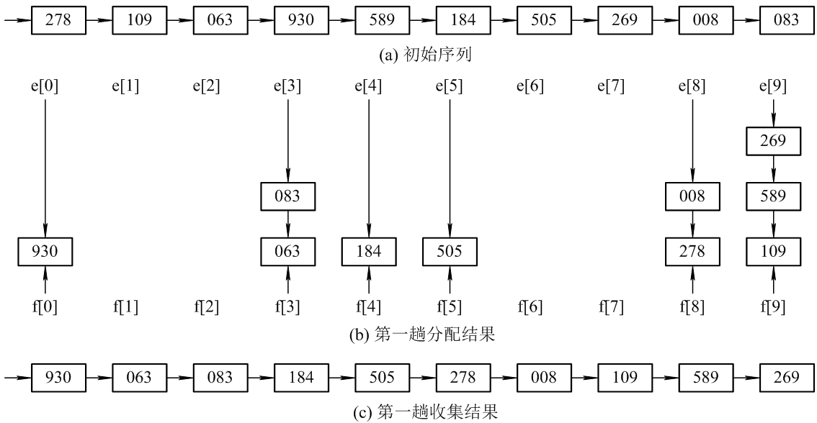
第一趟按个位数分配，将链表中的记录分配到相应链队列中，如图8.13(b)所示；第一趟收集：将各队列连接起来，形成单链表，如图8.13(c)所示。
图8.13 链式基数排序示例

Slide 62
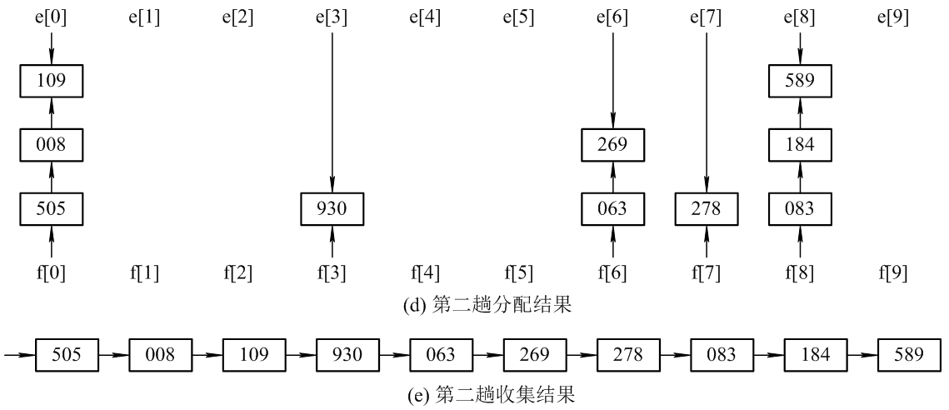
第二趟按十位数分配，将链表中的记录分配到相应链队列中，如图8.13(d)所示；第二趟收集：将各队列连接起来，形成单链表，如图8.13(e)所示。
图8.13 链式基数排序示例

Slide 63
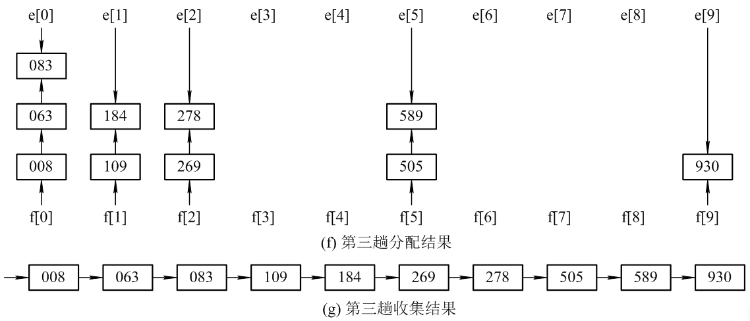
第三趟按百位数分配，将链表中的记录分配到相应链队列中，如图8.13(f)所示；第三趟收集：将各队列连接起来，形成单链表，如图8.13(g)所示。此时序列已有序。
图8.13 链式基数排序示例

Slide 64
为了有效地存储和重排记录，算法采用静态链表，头结点指向第一个记录。有关数据类型的定义如下：
#define MAX_KEY_NUM 8 /*关键字项数最大值*/
#define RADIX 10 /*关键字基数，此时为十进制整数的基数*/
#define MAX_SPACE 1000 /*分配的最大可利用存储空间*/
typedef struct
{
KeyType keys[MAX_KEY_NUM]; /*关键字字段*/
InfoType otheritems; /*其他字段*/
int next; /*指针字段*/
}NodeType; /*表结点类型*/
typedef struct
{
NodeType r[MAX_SPACE]; /*静态链表，r[0]为头结点*/
int keynum; /*关键字个数*/
int length; /*当前表中记录数*/
}LTBL; /*链表类型*/
typedef int ArrayPtr[radix]; /*数组指针，分别指向各队列*/

Slide 65
一趟分配算法：
1 void Distribute(LTBL *s, int i, ArrayPtr *f, ArrayPtr *e)
2 { /*静态链表s的r域中记录已按(kye[0], keys[1], …, keys[i-1])有序)*/
/*本算法按第i个关键字keys[i]建立RADIX个子表，使同一子表中的记录的keys[i]相同*/
/* f[0..RADIX-1]和e[0..RADIX-1]分别为队头和队尾，分别指向各队列的队头和队尾*/
3 for(j=0; j<RADIX; j++) /*各队列子表初始化为空表*/
4 {
5 f[j]=0;
6 e[j]=0
7 }
8 for(p=s->r[0].next; p; p= s->r[p].next)
9 {
10 j=ord(s->r[p].keys[i]); /*ord将记录中第i个关键字映射到[0..RADIX-1]*/
11 if(!f[j])
12 f[j]=p;
13 else
14 s->r[e[j]].next=p;
15 e[j]=p; /*将p所指的结点插入到第j个子表中*/
16 }
17 }

Slide 66
一趟收集算法：
1 void Collect(NodeType *r，int i, ArrayPtr f, ArrayPtr e)
2 { /*本算法按keys[i]自小到大地将0..RADIX-1个队列依次连接成一个链表*/
3 for(j=0; !f[j]; j=succ(j)); /*找第一个非队列，succ为求后继函数*/
4 r[0].next=f[j]; /* r[0].next指向第一个非空队列队头*/
5 t=e[j];
6 while(j<RADIX)
7 {
8 for(j=succ(j); j<RADIX-1&&!f[j]; j=succ(j)); /*找下一个非空队列*/
9 if(f[j])
10 {
11 r[t].next=f[j];
12 t=e[j];
13 } /*连接两个非空队列*/
14 }
15 r[t].next=0; /* t指向最后一个非空子表中的最后一个结点*/
16 }

Slide 67
链式基数排序算法：
1 void RadixSort(LTBL *ltbl)
2 { /*对ltbl作基数排序，使其成为按关键字升序的静态链表，ltbl->r[0]为头结点*/
3 for(i=0; i<ltbl->length; i++)
4 ltbl->r[i].next=i+1;
5 ltbl->r[ltbl->length].next=0; /*将ltbl改为静态链表*/
6 for(i=0; i<ltbl->keynum; i++) /*按最低位优先依次对各关键字进行分配和收集*/
7 {
8 Distribute(ltbl->r, i, f, e); /*第i趟分配*/
9 Collect(ltbl->r, i, f, e); /*第i趟收集*/
10 }
11 }

Slide 68
8.4 各种内部排序方法的综合比较
排序方法方法各有其优缺点，难以得出哪个最好和哪个最坏的结论。排序方法的选用应视具体场合而定，一般情况下考虑的原则有：
① 待排序的记录个数n；
② 记录本身的大小；
③ 关键字的分布情况；
④ 对排序稳定性的要求等。

Slide 69
1、时间性能
按平均时间性能来分，有三类排序方法：
(1) 时间复杂度为O(nlbn)的方法有快速排序、堆排序和归并排序，其中快速排序被认为是目前最快的一种排序方法，后两者比较，在n值较大的情况下，归并排序较堆排序更快。
(2) 时间复杂度为O(n2)的有插入排序、起泡排序和简单选择排序，其中以插入排序为最常用，特别是对于已按关键字基本有序排列的记录序列尤为如此，选择排序过程中记录移动次数最少。
(3) 时间复杂度为O(n)的排序方法只有基数排序一种。

Slide 70
2、空间性能
空间性能指的是排序过程中所需的辅助空间大小。
○所有的简单排序方法(包括插入、起泡和选择排序)和堆排序的空间复杂度均为O(1)。
○快速排序为O(lbn)，为递归程序执行过程中栈所需的辅助空间。
○归并排序和基数排序所需辅助空间最多，其空间复杂度为O(n)。
3、排序方法的稳定性能
本章讨论的排序方法中不稳定的排序方法有简单选择排序、希尔排序、快速排序和堆排序。

Slide 71
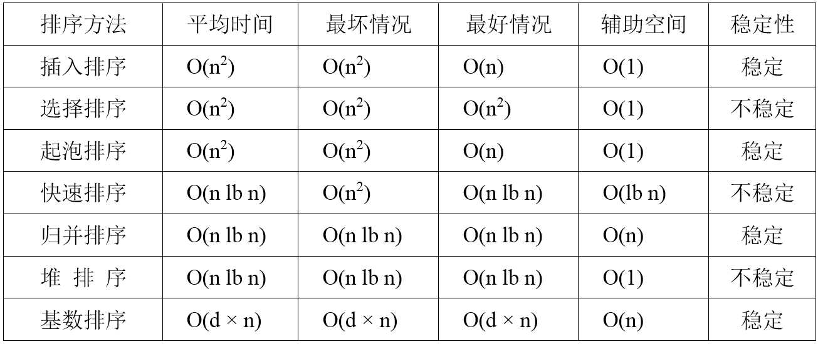
表8.1 各种内部排序方法对比

Slide 72
在选择排序方法时有下列几种：
① 若待排序的记录个数n值较小(例如n < 30)，则可选用插入排序法，但若记录所含数据项较多，所占存储量大时，应选用简单选择排序法。
② 快速排序和归并排序在n值较小时的性能不及插入排序，因此在实际应用时，可将它们和插入排序“混合”使用。
③ 基数排序的时间复杂度为O(d×n)，因此特别适合于待排记录数n值很大而关键字“位数d”较小的情况。
④ 一般情况下，进行排序的记录的“排序码”各不相同，则排序时所用的排序方法是否稳定无关紧要，但在有些情况下的排序必须选用稳定的排序方法。

